Slide 1
继承与派生

Slide 2
第8章 继承与派生
8.1 继承的概念
8.2 定义基类和派生类
8.3 构造函数和析构函数
8.4 转换与继承

Slide 3
回顾
上章：
  类
  对象
本章：
  继承的概念和分类；
  继承的用法：如何继承某个祖先类的功能，如何为后代类添加新的功能。

Slide 4
8.1 继承的概念
-<number>-

Slide 5

8.1 继承的概念-例子
自行车 Bicycle
自行车

Slide 6

8.1 继承的概念-例子
双人自行车 Tandem Bike

Slide 7

8.1 继承的概念-例子
竞速自行车 Racing Bike

Slide 8

8.1 继承的概念-例子
山地车 Mountain Bike

Slide 9
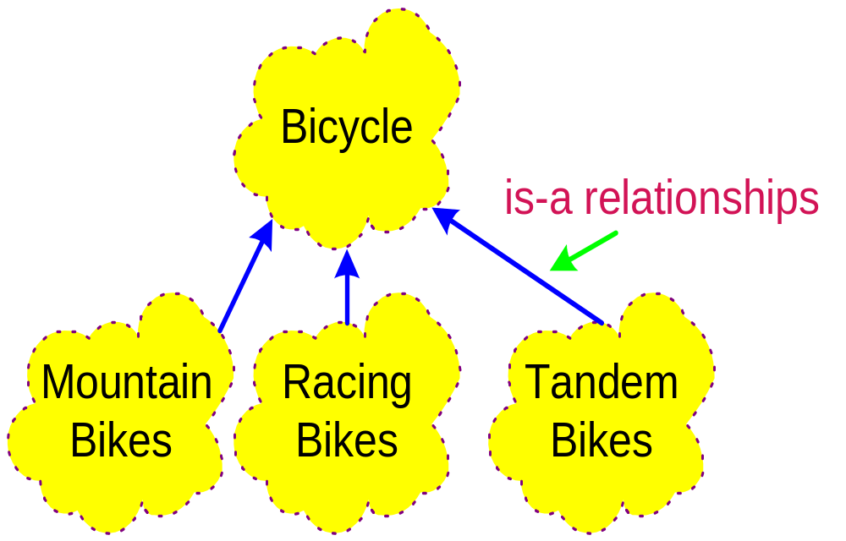
8.1 继承的概念-例子
山地车继承了自行车的特征
  ➔山地车 “派生”于 自行车

Slide 10
。8.1 继承的概念
类的继承是在现有类的基础之上，创建新类的机制。
称现有的类为基类，新建立的类为派生类。
派生于
Bike
Tandem Bike
int Wheel;
bool Run();
int Wheel;
bool Run();
从基类
继承
int Seat;
基类
派生类
父类
子类
Notes:
新类继承了基类的属性和行为
新类是基类的特殊情况。
继承 使得程序员可以利用已有的代码
继承是处理“特殊情况”的面向对象编程机制

Slide 11
8.2 定义基类和派生类
-<number>-

Slide 12
8.2 定义基类和派生类
定义派生类时要声明继承方式
访问控制受继承方式的 影响
继承导致一种特殊的语法现象：同名覆盖。
三种继承方式
public、protected、private
不同继承方式的影响主要体现在：
  派生类 成员 对基类成员的访问控制。
  派生类 对象 对基类成员的访问控制、

Slide 13
8.2.1 简单的继承和派生
-<number>-

Slide 14
例8-1 简单的继承和派生
问题：想在屏幕上画出正三角形、矩形或圆形
方法一：结构化方法
  DrawTri (int x, int y, char color, int side);
  DrawRect (int x, int y, char color, int length, int width)
  DrawCircle(int x, int y, char color, int Radius)
方法二：面向对象？
  class circle 圆形
  class rectangle 矩形
  class triangle 三角形
  基类： class shape
    色彩 color
    位置 (x, y)
shape
泛
化
？
circle
rectangle
triangle

Slide 15
class TShape{
private:
uint _x, _y; //几何形状的位置
public:
TShape();
uint getX();
uint getY();
void setX(uint x);
void setY(uint y);
void Draw();
};
成员函数的分类
构造函数
设置属性值
读取属性值

Slide 16
//TShape01.cpp： 类TShape的实现
#include "TShape01.h"
#include <iostream>
using namespace std;
TShape::TShape(){
_x = 10; _y = 10;
}
void TShape::Draw(){
cout<<"This is TShape::Draw()"<<endl;
}
成员函数的分类
构造函数
设置属性值
读取属性值
执行

Slide 17
#include "TShape01.h"
class TEllipse: public TShape {
public:
void Draw();
};
成员函数的分类
构造函数
设置属性值
读取属性值
执行

Slide 18
// TEllipse01.cpp： 类TEllipse的实现
#include "TEllipse01.h"
#include <iostream>
using namespace std;
void TEllipse::Draw(){
cout<<"Draw an ellipse with color"<<endl;
}
成员函数的分类
构造函数
设置属性值
读取属性值

Slide 19
8.2.2 定义派生类
-<number>-

Slide 20
8.2.2 定义派生类
class derive : public b1 , private b2
{
private:
int newInt;
public:
void newFun();
private:
int max( int a, int b );
};
class 派生类名 : 继承方式 基类1,
继承方式 基类2,
…,
继承方式 基类n
{
派生类成员声明；
};
例如: 已有基类b1和b2，定义派生类derive，其中包括私有整型成员 newInt，公有函数成员 int newFun()，私有函数成员 int max(int a, int b)；写出类derive的定义

Slide 21
8.2.3 访问控制和继承关系
-<number>-

Slide 22
8.2.3 访问控制和继承关系
类成员的可见性
  公共成员：public
  保护成员：protected
  私有成员：private
继承的方式
  公有继承(public)
  保护继承(protected)
  私有继承(private)
派生类继承了基类中的所有成员，但不包括
  构造函数
  析构函数

Slide 23

8.2.3 访问控制和继承关系
继承来的成员
的访问权限？
public
protected
private
基类
派生类
public:
?
protected:
继承方式决定继承
成员的访问权限
?
private:
?
不同继承方式决定的不同访问控制权限体现在：
  派生类的成员函数对其继承的基类成员的访问控制；
  其它模块通过派生类对象对其继承的基类成员的访问控制。
Notes:
不同的继承方式使得派生类从基类继承的成员具有不同的访问控制权限，以实现数据的安全性和共享性控制。

Slide 24



1. 公有继承
派生类成员
函数可以访问
基类
派生类
基类
成员的
属性
?
public:
public
public
protected
protected:
?
?
private:
private
派生类对象
公有继承的派生类定义形式：
class 派生类名：public 基类名
{
派生类新成员定义；
};
基类成员 在派生类中的访问属性不变。
派生类的成员函数 可以访问基类的公有成员和保护成员，不能访问基类的私有成员;
派生类以外的其它函数 可以通过派生类的对象，访问从基类继承的公有成员, 但不能访问从基类继承的保护成员和私有成员。

Slide 25
class Point {//基类
public:
void InitP(float xx=0, float yy=0)
{X=xx; Y=yy;}
void Move(float xOff, float yOff)
{X+=xOff; Y+=yOff;}
float GetX() {return X;}
float GetY() {return Y;}
private:
float X,Y;
};
class Rectangle: public Point {//派生类
public: //新增公有函数成员
void InitR(float x, float y, float w, float h)
{ InitP(x,y); //访问基类公有函数
W=w;H=h;}
float GetH() {return H;}
float GetW() {return W;}
private: //新增私有数据成员
float W,H;
};
此语句可否改为：
X=x; Y=y;
派生类中的 成员函数 可以直接访问基类中的public和protected成员，但不能访问基类的private成员。
int main() {
Rectangle rect;
cout<<rect.X; //可否？
cout<<rect.GetX(); //可否？
return 0;
}
Notes:
使用派生类的 对象 只能访问基类的public成员

Slide 26
class Point {
public:
void InitP(float xx=0, float yy=0)
{X=xx; Y=yy;}
void Move(float xOff, float yOff)
{X+=xOff; Y+=yOff;}
float GetX() {return X;}
float GetY() {return Y;}
private:
float X,Y;
};
class Rect: public Point {
public: //新增公有函数成员
Rect(float x, float y, float w, float h)
{ X=x; Y=y;
W=w;H=h;}
float GetH() {return H;}
float GetW() {return W;}
private: //新增私有数据成员
float W,H;
};
???
此处填啥，才能
让编译器只对第
3行代码报错？
A. public:
B. private:
C. protected:
D. 嘛也不填
int main() {
Rect r(1, 2, 3, 4);
cout<<r.X;
cout<<r.GetX();
return 0
}
Notes:
如果此处填private，那么在 class Rect中的 X=x; Y=y 会出错；
将private 改成public，那么在 class Rect中的 X=x; Y=y 不会出错；但是同样 cout<<r.X也不会出错
只有将此处填protected，在class Rect中的X=x; Y=y 不会出错；而只有 main中第三行汇报错

Slide 27

2. 私有继承
派生类成员
函数可以访问
基类
派生类
基类
成员的
属性
private
public:
?
private
private
protected:
?
private
private:
?
派生类对象
私有继承的派生类定义形式：
class 派生类名：private 基类名
{
派生类新成员定义；
};
基类成员 在派生类中的访问属性都变成 private。
派生类的成员函数 可以访问基类的公有成员和保护成员，不能访问基类的私有成员;
派生类以外的其它函数 不能通过派生类的对象，访问从基类继承的任何成员。

Slide 28
3. 保护继承
派生类成员
函数可以访问
基类
派生类
基类
成员的
属性
protected
public:
?
prot-
ected
protected
protected:
?
private
private:
?
派生类对象
基类成员 公有成员和保护成员在派生类中变成保护类型的，基类的私有成员属性不变。
派生类的成员函数 可以访问基类的公有成员和保护成员，不能访问基类的私有成员;
派生类以外的其它函数 不能通过派生类的对象，访问从基类继承的任何成员。
私有继承的派生类定义形式：
class 派生类名：protected 基类名
{
派生类新成员定义；
};

Slide 29
私有继承和保护继承的区别
孙类成员函数无法访问
父类
子类
孙类
public:
private:
private
protected
public
private:
protected:
private
private
private
private:
private
private
孙类成员函数可以访问
父类
子类
孙类
public:
protected
protected
public
protected
protected
protected:
protected
protected
private:
private
private

Slide 30
继承方式影响访问控制
 | public: | protected: | private:
public | public | protected | private
protected | protected | protected | private
private | private | private | private
基类存取方式
派生类继承的基类成员的访问属性
继承类型
Notes:
对于任意继承方式，基类的私有成员对于派生类是“不可访问的”。
对于公共继承方式，基类的公共成员为派生类的公共成员，基类的保护成员为派生类的保护成员。
对于保护继承方式，基类的公共的和保护的成员变为派生类的保护成员。
对于私有继承方式，基类的公共的和保护的成员变为派生类的私有成员。

Slide 31
8.2.4 同名覆盖
-<number>-

Slide 32
8.2.4 同名覆盖 override
在派生类中声明了一个与基类成员同名的新成员
class base {
public:
void f () {cout<<"base"<<endl;}
};
class deriver: public base {
public:
void f () {cout<<"deriver"<<endl;}
};
int main( ) {
deriver derobj;
derobj.f ();
return 0;
}
OverRide
在派生类作用域内或者
在类外通过派生类的对
象直接使用这个成员名
输出结果? A: base
B: deriver
只能访问到派生类中的同名新成员
Notes:
答案B

Slide 33
class Shape {
public:
┇
void Draw(){};
protected:
┇
};
class Triangle: public Shape {
public:
Triangle(int x, int y, char color='R', float slen = 1);
float GetSideLength() const;
void SetTriangle(int x, int y, char color, float slen);
void Draw();
private:
float m_SideLength;
};
图形类中的同名覆盖

Slide 34
8.3 构造函数和析构函数
-<number>-

Slide 35
8.3 构造函数与析构函数
基类的构造函数和析构函数不能被派生类所继承
派生类一般需要定义自己的构造函数和析构函数
派生类的构造及析构函数通常会受到基类构造及析构函数的影响

Slide 36
8.3.1 基类只有无参数构造函数
-<number>-

Slide 37
8.3.1 基类只有无参数的构造函数
在基类具有无参构造函数，派生类又没有定义构造函数的时候，系统会自动的调用基类无参构造函数，来构造派生类对象中的基类成分。
如果基类没有无参构造函数，派生类也不定义自己的构造函数，在编译的时候，一定会有语法错误。

Slide 38
8.3.2 派生类的构造函数
-<number>-

Slide 39
8.3.2 派生类的构造函数
不参与继承的特殊函数
  构造函数
  析构函数
  作为特权地位的友元函数
  赋值运算符函数
派生类需要自己定义的构造函数和析构函数。

Slide 40
8.3.2 派生类的构造函数
派生类名::派生类名 (基类所需形参，本类成员所需形参) :
基类1(基类参数表1), …,基类n(基类参数表n),
对象成员1(对象参数表1), …,对象成员m(对象参数表m)
{
本类基本类型数据成员初始化；
}
初始化列表

Slide 41
例8-4 单继承派生类构造函数
//TShape04.h
typedef unsigned int uint;
typedef unsigned char uchar;
class TShape{
private:
uint _x, _y; //几何形状的位置
protected:
/*声明几何形状的颜色。允许TShape的派生类直接访问这些颜色属性，
*而不允许在类外通过类的对象直接访问这些属性
*/
uchar _RED, _GREEN, _BLUE;
public:
TShape(uint x, uint y);
void getXY(uint& x, uint& y);
void setXY(uint x, uint y);
void Draw();
void getRGB(uchar& R, uchar& G, uchar& B);
void setRGB(uchar R, uchar G, uchar B);
};
//TShape04.cpp
#include "TShape04.h"
#include <iostream>
TShape::TShape(uint x, uint y){
_x = x;
_y = y;
}
void TShape::Draw(){
std::cout<<"This is TShape::Draw()"<<std::endl;
}
void TShape::getXY(uint& x, uint& y){
x = _x;
y = _y;
}
void TShape::getRGB(uchar& R, uchar& G, uchar& B){
R = _RED;
G = _GREEN;
B = _BLUE;
}

Slide 42
例8-4 单继承派生类构造函数
//TEllipse04.h
#include "TShape04.h"
class TEllipse: public TShape {
protected:
uint _longR, _shortR;
public:
TEllipse(uint longR, uint shortR, uint x, uint y);
~TEllipse();
void Draw();
void getR(uint& longR, uint& shortR);
void setR(uint longR, uint shortR);
};
//TEllipse04.cpp
#include "TEllipse04.h"
#include <iostream>
TEllipse::TEllipse(uint longR, uint shortR,
uint x, uint y):TShape(x,y){
_longR = longR;
_shortR = shortR;
//在派生类构造函数中初始化基类保护成员
_RED = 0x00;
_GREEN = 0x00;
_BLUE = 0x00;
}
TEllipse::~TEllipse(){
}
void TEllipse::Draw(){
uint x, y;
getXY(x, y); //调用基类函数获取椭圆的圆心坐标
std::cout<<"Draw an ellipse with color(";
std::cout<<static_cast<uint>(_RED) <<","
<<static_cast<uint>(_GREEN)<<","
<<static_cast<uint>(_BLUE) <<") at point(";
// std::cout<<_x<<","<<_y<<")"<<std::endl; //错误！在派生类中不能
//访问基类私有成员
std::cout<< x<<","<< y<<")"<<std::endl;
}

Slide 43
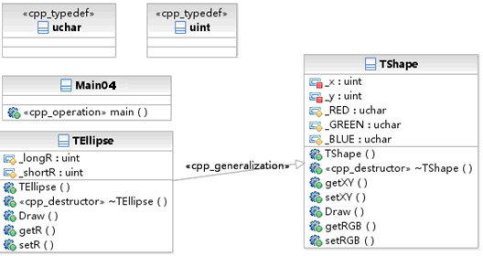
例8-4 单继承派生类构造函数

Slide 44
8.3.3 包含内嵌对象的派生类构造函数
-<number>-

Slide 45
派生类名::派生类名 (基类所需形参，本类成员所需形参) :
基类1(基类参数表1), …,基类n(基类参数表n),
对象成员1(对象参数表1), …,对象成员m(对象参数表m)
{
本类基本类型数据成员初始化；
}
初始化列表

Slide 46
例8-5 派生类的构造函数
// GlobalType05.h
#pragma once //预处理指令，避免重复包含本头文件
typedef unsigned int uint;
typedef unsigned char uchar;
//TColor05.h
#pragma once
#include "GlobalType05.h"
enum EColorComponent {RED, GREEN, BLUE};
class TColor{
private:
uchar _RED, _GREEN, _BLUE;
public:
TColor(const uchar R=0x00, const uchar G=0x00,
const uchar B=0x00); //普通构造函数
TColor(const TColor& color); //拷贝构造函数
TColor& operator =(const TColor& color); //重载赋值运算符
void setColor(uchar R, uchar G, uchar B);
uchar getComponent(EColorComponent component) const;
};
//TShape05.h
#pragma once
#include "GlobalType05.h"
#include "TColor05.h"
class TShape{
private:
uint _x, _y; //几何形状的位置
protected:
TColor _color; //颜色
public:
TShape(uint x, uint y);
TShape(uint x, uint y, TColor color);
~TShape();
void getXY(uint& x, uint& y) const;
void setXY(uint x, uint y);
void Draw();
TColor getColor() const;
void setColor(TColor color);
};

Slide 47
例8-5 派生类的构造函数
//TEllipse.h
#pragma once
#include "TShape05.h"
#include "GlobalType05.h"
class TEllipse: public TShape {
protected:
uint _longR, _shortR;
public:
TEllipse(uint longR, uint shortR, uint x, uint y, TColor color);
TEllipse(uint longR, uint shortR, uint x, uint y);
~TEllipse();
void Draw();
void getR(uint& longR, uint& shortR) const;
void setR(uint longR, uint shortR);
};
//TColor05.cpp
#include "TColor05.h"
TColor::TColor(uchar R/* =0x00 */, //普通构造函数
uchar G/* =0x00 */,
uchar B/* =0x00 */){
_RED = R; _GREEN = G; _BLUE = B;
}
TColor::TColor(const TColor& color){ //拷贝构造函数
_RED = color._RED;
_GREEN = color._GREEN;
_BLUE = color._BLUE;
}
void TColor::setColor(uchar R, uchar G, uchar B){
_RED = R; _GREEN = G; _BLUE = B;
}
}

Slide 48
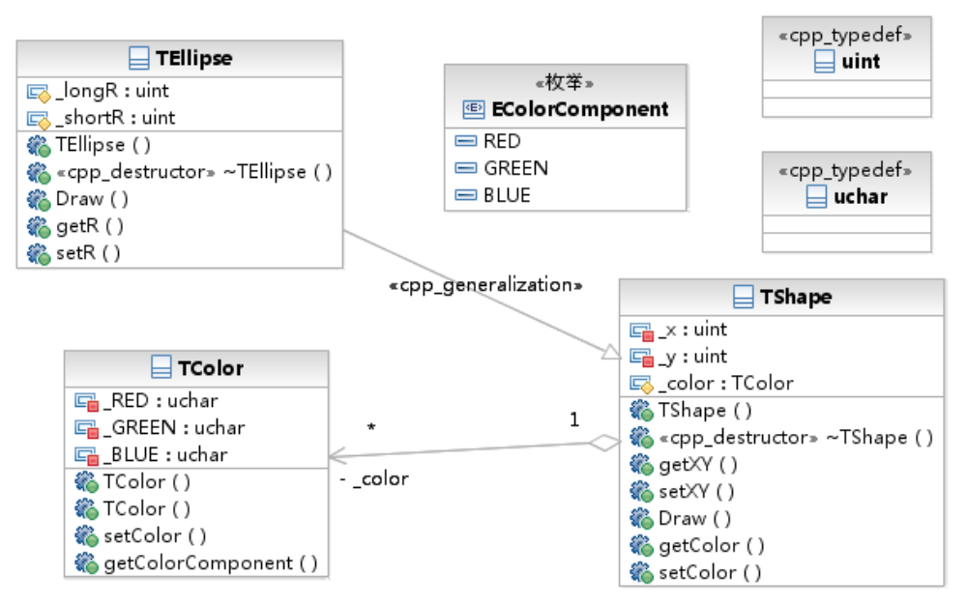
例8-5 派生类的构造函数

Slide 49
例8-6 遗漏的基类构造函数
//TEllipse06.cpp
#include "TEllipse06.h"
#include <iostream>
TEllipse::TEllipse(uint longR, uint shortR,
// uint x, uint y, TColor color):TShape(x,y){
uint x, uint y, TColor color){
_longR = longR;
_shortR = shortR;
//在派生类构造函数中访问基类保护成员
_color=color;
}
TEllipse::TEllipse(uint longR, uint shortR,
// uint x, uint y):TShape(x,y){
uint x, uint y){
_longR = longR;
_shortR = shortR;
}
//TShape06.h
#pragma once
#include "GlobalType06.h"
#include "TColor06.h"
class TShape{
private:
uint _x, _y; //几何形状的位置
protected:
TColor _color; //颜色
public:
// TShape(uint x, uint y);
TShape(uint x=0u, uint y=0u); //默认构造函数
TShape(uint x, uint y, TColor color);
~TShape();
void getXY(uint& x, uint& y) const;
void setXY(uint x, uint y);
void Draw();
TColor getColor() const;
void setColor(TColor color);
};

Slide 50
派生类的构造函数的一般总结
派生类的构造函数的职责
  初始化基类
  初始化对象数据成员
  初始化基本类型的数据成员
方式
  构造函数初始化列表
  构造函数函数体
  除非有特殊要求 (const 或者 reference 数据成员只能由初始化列表来获得初值)
若不需做上述工作，则可不定义构造函数，而使用系统提供的默认构造函数。

Slide 51
派生类的构造函数
构造函数的调用次序
  基类的构造函数
  内嵌对象的构造函数
  派生类的构造函数
因此
  基类 和 内嵌对象 的初始化只能放在初始化列表中，不能放到派生类的构造函数体中
有多个基类？
多个内嵌对象？
多继承时，基类构造函数的调用顺序：
按照定义派生类时这些基类被继承的顺序
与他们在初始化列表的次序无关。
派生类的多个对象成员的构造函数的调用顺序
按照派生类定义这些成员的顺序进行
  与他们在初始化列表中的先后次序无关。

Slide 52
8.3.4 析构函数
-<number>-

Slide 53
8.3.4 析构函数
派生类不能继承基类的析构函数，需要自己定义析构函数。
派生类的析构函数一般只负责清理位于堆区的成员，而不需清理位于栈区的成员。
析构函数的调用次序与构造函数相反
  先派生类析构函数，再基类析构函数
复习：析构函数的功能
在对象消亡之前进行必要的清理工作

Slide 54
例8-7 派生类析构函数
//Main07.cpp
#include <iostream>
#include <string>
using namespace std;
class TPoint{
protected:
int _x, _y;
public:
TPoint(int x=0, int y=0) {
cout<<"TPoint构造函数"<<"("<<x<<","<<y<<")"<<endl;
_x=x; _y=y;
}
~TPoint(){cout<<"TPoint析构函数"
<<"("<<_x<<","<<_y<<")"<<endl;}
};
class TColor{
private:
string _color;
public:
TColor(string color="BLACK") {
cout<<"TColor构造函数"<<endl;
_color=color;
}
~TColor() {cout<<"TColor析构函数"<<endl;}
};

Slide 55
例8.7 派生类析构函数
class TEllipse:public TShape {
private:
TPoint* pLeftFocus, RightFocus;
public:
TEllipse():TShape(), RightFocus(2,0){
cout<<"派生类构造函数"<<endl;
pLeftFocus=new TPoint(1,0);
}
~TEllipse(){
cout<<"派生类析构"<<endl;
if(pLeftFocus)
delete pLeftFocus;
}
};
int main(){
TEllipse elps;
return 0;
class TShape{
protected:
TColor* pColor;
public:
TShape() {
cout<<"基类构造函数"<<endl;
pColor=new TColor;
}
~TShape(){
cout<<"基类析构函数"<<endl;
if(0!=pColor)
delete pColor;
}
};

Slide 56
8.4 转换与继承
-<number>-

Slide 57

8.4 转换与继承
深入了解派生类的成员的布局方式
派生类对象与基类对象之间转换的一般规则

Slide 58
8.4.1 派生类到基类的转换
-<number>-

Slide 59
8.4 转换与继承
派生类到基类的转换有以下三种情况：
  派生类对象转换为基类对象；
  基类对象指针指向派生类对象；
  用派生类对象初始化基类对象的引用。

Slide 60
例8-8派生类对象转换为基类对象
//Main08.cpp
#include <iostream>
using namespace std;
class TShape {
protected:
int x, y;
public:
TShape(int mx=0, int my=0) { x=mx; y=my; }
void Show() {cout<<"x="<<x<<"\t y="<<y;}
};
class TCircle : public TShape {
protected:
int r;
public:
TCircle(int mx=0, int my=0, int mr=1): TShape(mx, my) { r = mr; }
void Show() {TShape::Show();cout<<"\tr="<<r; }
};
int main(){
TShape s;
TCircle c(1,2,3);
cout<<"TShape s\t";
s.Show(); cout<<endl;
cout<<"TCircle c\t";
c.Show(); cout<<endl;
s = c; //用派生类对象为基类对象赋值
// s = static_cast<TShape>(c);
cout<<"s=c\t\t";
s.Show(); cout<<endl;
return 0;
}

Slide 61
例8-9基类对象指针指向派生类对象
//Main09.cpp
//本文件的代码除了main()函数之外，均与Main08.cpp相同
#include <iostream>
using namespace std;
class TShape {
protected:
int x, y;
public:
TShape(int mx=0, int my=0) { x=mx; y=my; }
void Show() {cout<<"x="<<x<<"\t y="<<y;}
};
class TCircle : public TShape {
protected:
int r;
public:
TCircle(int mx=0, int my=0, int mr=1): TShape(mx, my) { r = mr; }
void Show() {TShape::Show();cout<<"\tr="<<r; }
};
int main(){
TCircle c(1,2,3);
cout<<"TCircle c\t";
c.Show(); cout<<endl;
//TShape* ps = &c;
TShape* ps = dynamic_cast<TShape*>(&c); //基类对象指针指向
//派生类对象
if(0!=ps) {
cout<<"ps=&c\t\t";
ps->Show(); cout<<endl;
}
return 0;
}

Slide 62
8.4.2 基类到派生类的转换
-<number>-

Slide 63
8.4.2 基类到派生类的转换
C++编译器可以自动将派生类对象转换为基类对象（隐式类型转换）
从基类到派生类的自动转换是不存在的
//以下代码仅为示例
TShape s;
TCircle c = s; //错误！不能将基类转换为派生类
TCircle* pc = &s; //错误！不能将基类转换为派生类
TCircle& rc = s; //错误！不能将基类转换为派生类

Slide 64
总结
类的继承性及其相关概念
  派生类可以以公有、保护和私有3种方式继承基类
  派生类能够继承基类中除构造函数和析构函数之外的所有成员
  派生类定义自己的构造函数和析构函数。在定义派生类的构造函数时，不仅要考虑派生类新增数据成员的初始化，还要注意在成员初始化列表中对基类构造函数的调用和内嵌对象数据成员进行初始化。

